Slide 1
Standardisert pasientforløp Kronisk lymfatisk leukemi
Januar 2016

Slide 2
Arbeidsgruppen
Navn | Klinikk/ avdeling
Overlege Jens Hammerstrøm, forløpsansvarlig | Med klinikk/avd blodsykdommer, St. Olavs hospital
Sykepleier Elisabeth Myrmoen | Med klinikk/avd blodsykdommer, St. Olavs hospital
Avdelingsoverlege Anders Waage | Med klinikk/avd blodsykdommer, St. Olavs hospital
Seksjonsleder Inger Kluken Høyvik | Med klinikk/avd blodsykdommer, St. Olavs hospital
Forløpsveileder Aud Hiller | Regionalt senter for helsetjenesteutvikling, St. Olavs hospital
Regionale deltagere:
Overlege Robert Brudevold | Medisinsk klinikk, HMR
Forløpsveileder Unni Arnestad | Fagavdelinga, HMR
Forløpsveileder Torstein Rønningen | Fagavdelingen, HNT

Slide 3
Hvorfor pasientforløp?
Hovedmål: God kvalitet og ressursutnyttelse
Sikre kunnskapsbasert og likeverdig pasientbehandling
Gi alle involverte oversikt over behandlingsforløpet og sikrer god ressursutnyttelse og samhandling
Sikre riktig pasientinformasjon
Et hjelpemiddel i opplæring av studenter og ansatte
Gi grunnlag for forskningsbasert evaluering
Et hjelpemiddel i forebygging av uønskede hendelser

Slide 4
Målgruppe
Pasienter
Pårørende
Helsepersonell (sykepleiere, hjelpepleiere, andre)
Allmenleger
Legestudenter
Leger i utdanning
Leger innenfor andre spesialiteter enn hematologi

Slide 5
Kunnskapsgrunnlag
Nasjonale retningslinjer for diagnose og behandling for KLL er utarbeidet av Helsedirektoratet. Der er kunnskapsgrunnlaget beskrevet.
Pakkeforløp for diagnose og behandling av KLL er utarbeidet av Helsedirektoratet og implementert. Der er utredning, behandling og koding beskrevet.

Slide 6
Presentasjon av forløpet
Godkjente standardiserte pasientforløp er tilgjengelige på stolav.no:
https://stolav.no/, - Fag og forskning- pasientforløp
Kronisk lymfatisk leukemi (KLL). Hovedforløp EQS ID: 33106
Kronisk lymfatisk leukemi. Henvisning og utredning. EQS ID: 33107
Behandlingstrengende kronisk lymfatisk leukemi < 65 år. EQS ID: 33108
Behandlingstrengende kronisk lymfatisk leukemi > 65 år. EQS ID: 33110
Kronisk lymfatisk leukemi. Andrelinjebehandling. EQS ID: 33536
Kronisk lymfatisk leukemi. Kontroll og oppfølging: EQS ID: 33109

Slide 8
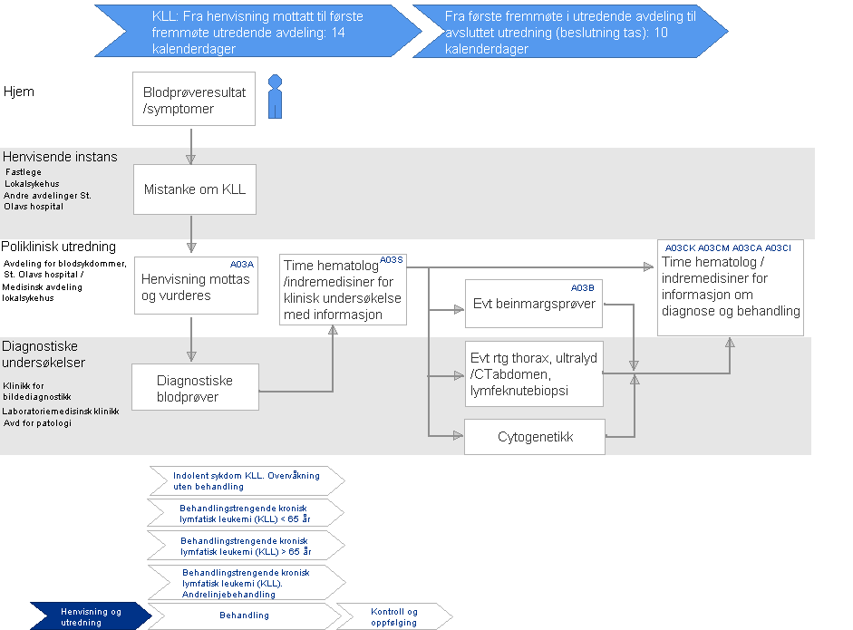
Kronisk lymfatisk leukemi. Henvisning og utredning

Slide 9
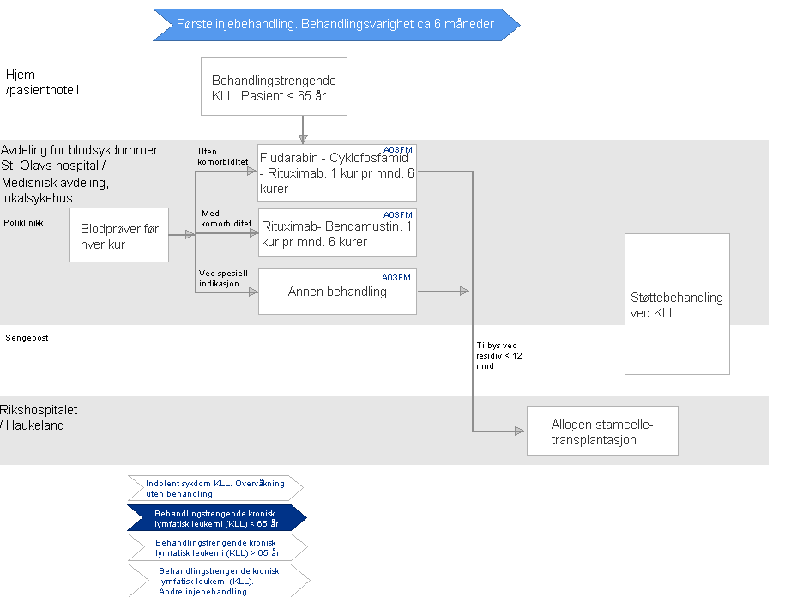
Behandlingstrengende kronisk lymfatisk leukemi < 65 år

Slide 10
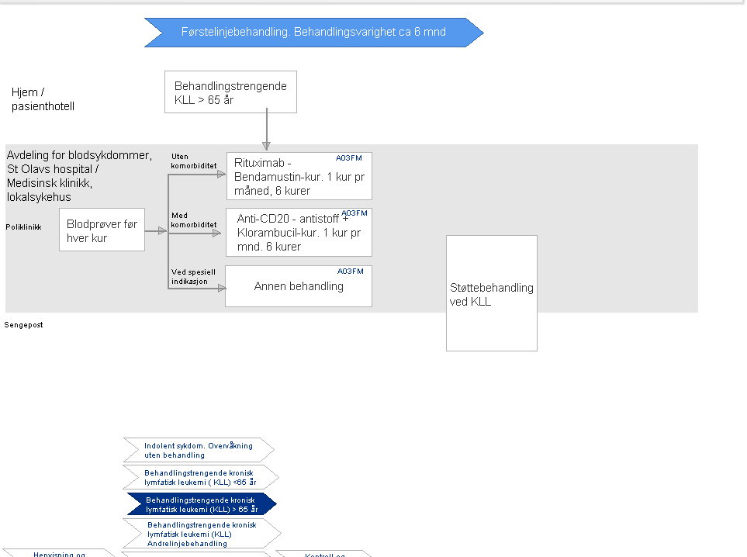
Behandlingstrengende kronisk lymfatisk leukemi > 65 år.

Slide 11
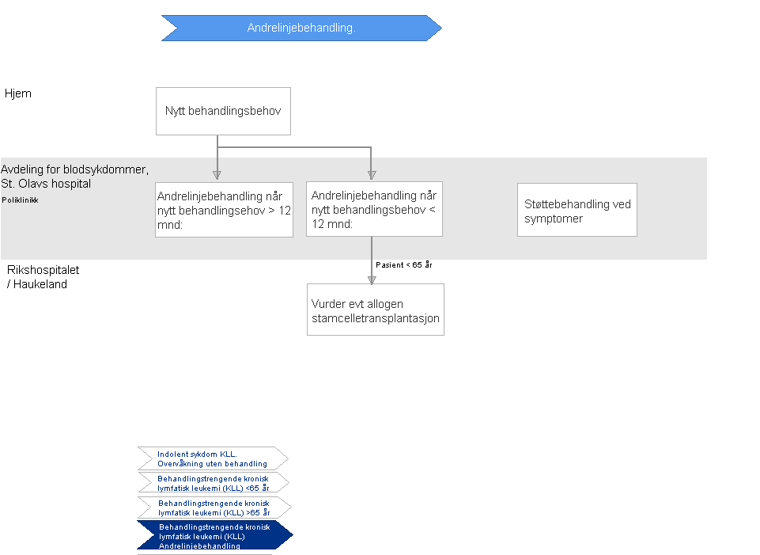
Kronisk lymfatisk leukemi: Andrelinjebehandling

Slide 12
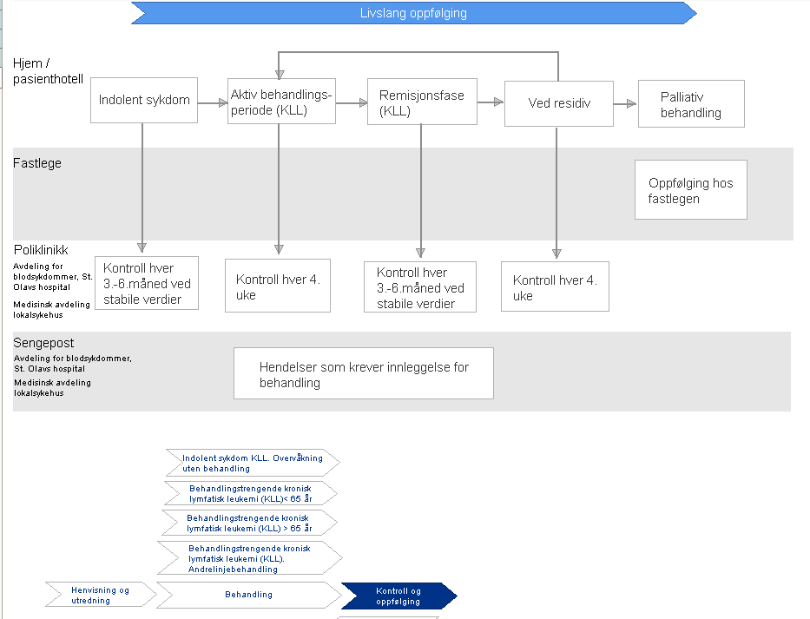
Kronisk lymfatisk leukemi: Kontroll og oppfølging

